Slide 1

Dialogforum Schiene Nord - Arbeitsgruppe Kriterien „Verkehr“
Überarbeitung der Kriterien zur Priorisierung der
Trassenvarianten hinsichtlich ihres verkehrlichen Wertes
Celle, 17. Juli 2015
Dr. Thomas Rössler
www.htc-consultancy.de

Slide 2
Überblick
Team
Team
Prämissen der Marktentwicklung
Kriterien zur Ermittlung der verkehrlichen Werte der Varianten

Slide 3
Team
Frau Susann Goldschmidt
Herr Friedrich Goldschmidt
Herr Peter Zint
Herr Jürgen Krummböhmer (leider verhindert)
Herr Dr. Thomas Rössler

Slide 4
Überblick
Team
Prämissen der Marktentwicklung
Prämissen der Marktentwicklung
Kriterien zur Ermittlung der verkehrlichen Werte der Varianten

Slide 5
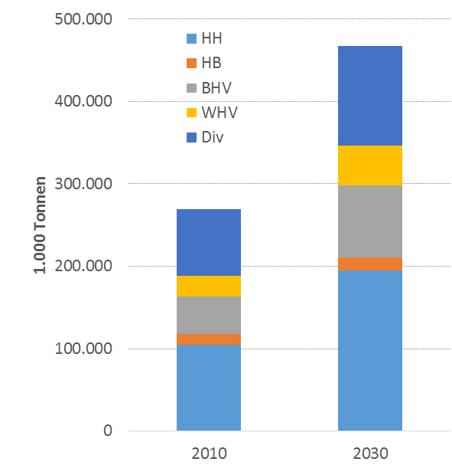
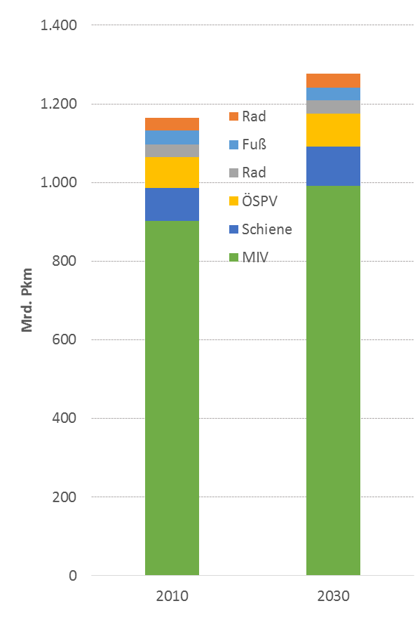
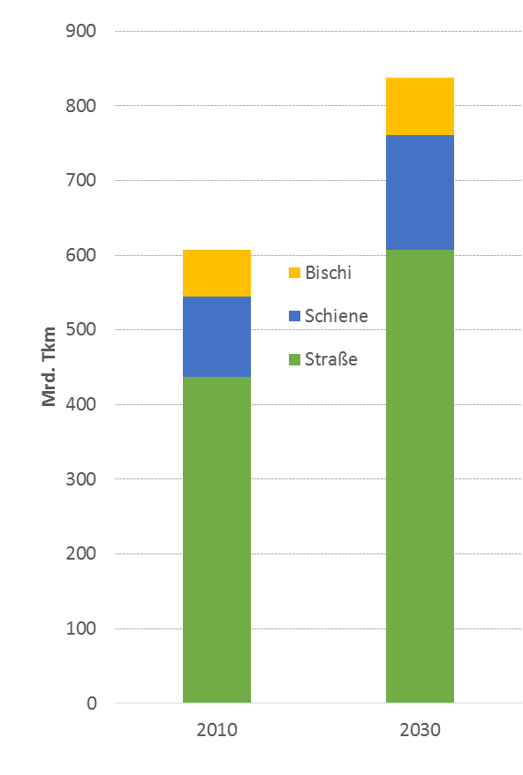
Zu berücksichtigen sind bei der Behandlung der Kriterien die Kernaussagen aus den offiziellen Planungsdokumenten
Seeverkehrsprognose 2030
  +74% Umschlagplus
  Große Häfen wachsen relativ stärker
  Nordseehäfen mit größerem Wachstum als Ostseehäfen
Verflechtungsprognose 2030
  Personenverkehr wächst moderater
  Güterverkehr wird Wachstumsmotor
  Schienengüterverkehr soll intermodal zulegen
Güterumschlag 2010 und 2030
Personen- und Güterverkehr 2010 und 2030
Personenverkehrsleistung Güterverkehrsleistung

Slide 6
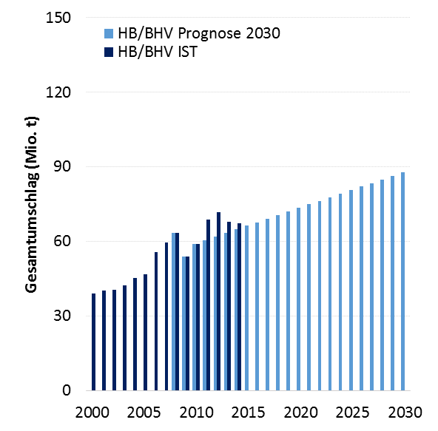
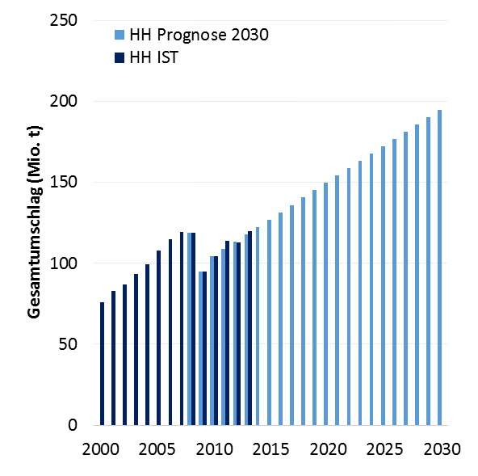
Prämisse (I)
Plan-Ist-Vergleich Seehäfen bei Gütergesamtumschlag
Bremische Häfen
  Zahlendifferenz zwischen Hafen- und Prognosezahlen für 2010 (~15%)
  Güterumschlag gleichwohl
  „leicht über Plan“
Hafen Hamburg
  Zahlendifferenz zwischen Hafen- und Prognosezahlen für 2010 (~15%)
  Güterumschlag insgesamt
  „im Plan“
Anm.: Häfen beispielhaft, adjustierte Ist-Dalen. Quelle: BMVI. Häfen. HTC.

Slide 7
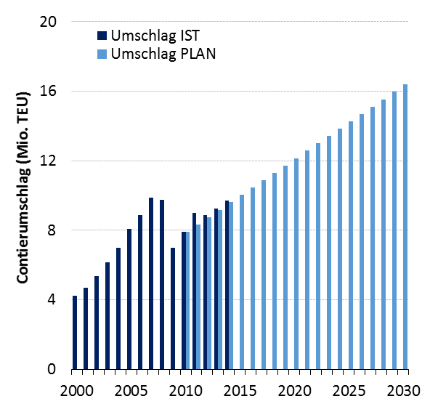
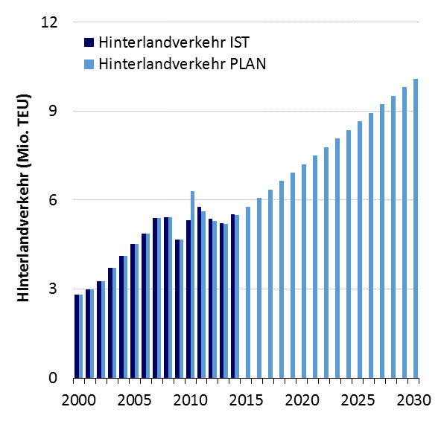
Prämisse (II): Seehafen Hamburg bei Containerumschlag und Hinterlandverkehr leicht „über Prognose“
Hafen Hamburg
  Umschlagprognose „Container“ für den
  gemäß Seeverkehrsprognose 2030
  2030: 16,4 Mio. TEU (2010: 7,9)
  Veränderung 2005-2014: +2,04% p.a.
Hafen Hamburg
  Hinterlandverkehr „alle Verkehrsträger“ gemäß Verflechtungsprognose 2030
  2030: 10,1 Mio. TEU (2010: 6,3)
  Veränderung 2005-2014: +5,27% p.a.
  Anm.: Häfen beispielhaft. Quelle: BWVI. HPA. HTC.

Slide 8
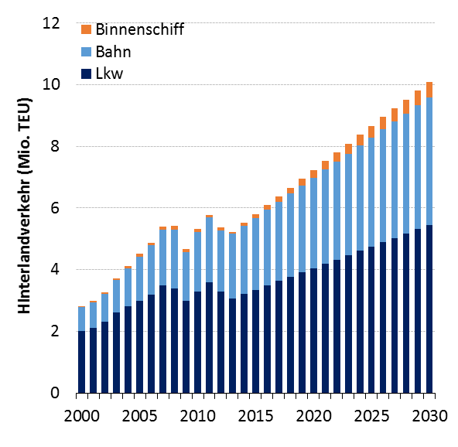
Prämisse (III): Seehafen Hamburg setzt beim Hinterlandver-kehr in Zukunft zu einem noch größeren Teil auf „Schiene“
Beispiel 1: Unveränderter Marktanteil Schiene (2030=2014≈38%)
  2030 = 4,1 Mio. TEU auf der Schiene
  2014 = 2,2 Mio. TEU
  Veränderung 2005-2014: +4,98% p.a.
  2030 50.000-55.000
Beispiel 2: Erhöhter Marktanteil Schiene (2030=45%)
  2030 = 4,5 Mio. TEU auf der Schiene
  2014 = 2,2 Mio. TEU
  2030 ca. 60.000-65.000
  Anm.: Effizienz Bahnbetrieb 2030≈2014. Quelle: BWVI. HPA. Darstellung und Beispiele HTC.
+86%
+105%

Slide 9
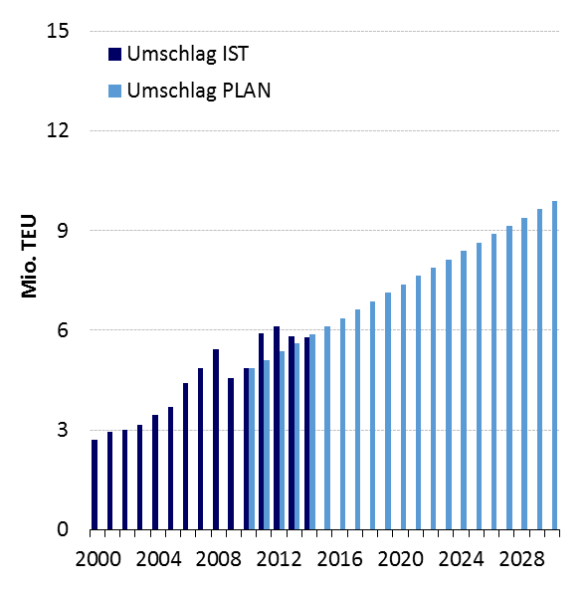
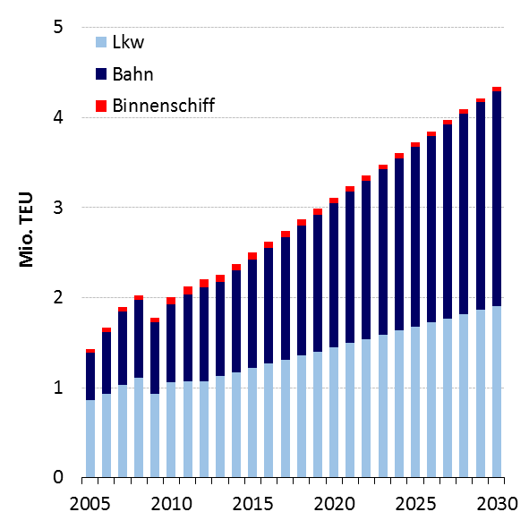
Prämisse (IV): Bremerhaven bei Containerumschlag knapp gemäß Prognose. Hinterlandverkehr mit starkem Modal-shift
Umschlagprognose „Container“ für die Bremerhaven gemäß
Seeverkehrsprognose 2030
2030: 9,9 Mio. TEU (2010: 4,9)
  Wachstum 2005-2014: +4,6% p.a.
Hinterlandverkehr „alle Verkehrsträger“ Bremische Häfen gemäß Verflechtungsprognose 2030
2030: 6,9 Mio. TEU (2010: 3,4)
  Wachstum HLV „Schiene“ 2005-2014: +5,6% p.a.
2014:
Anteil
„Schiene“
Rd. 49%
  Anm.: Effizienz Bahnbetrieb 2030=2014. Quelle: BWVI. Bremenports. HTC.

Slide 10
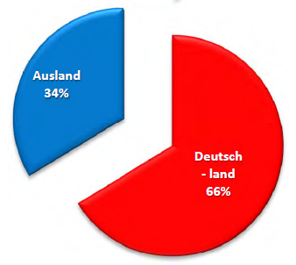
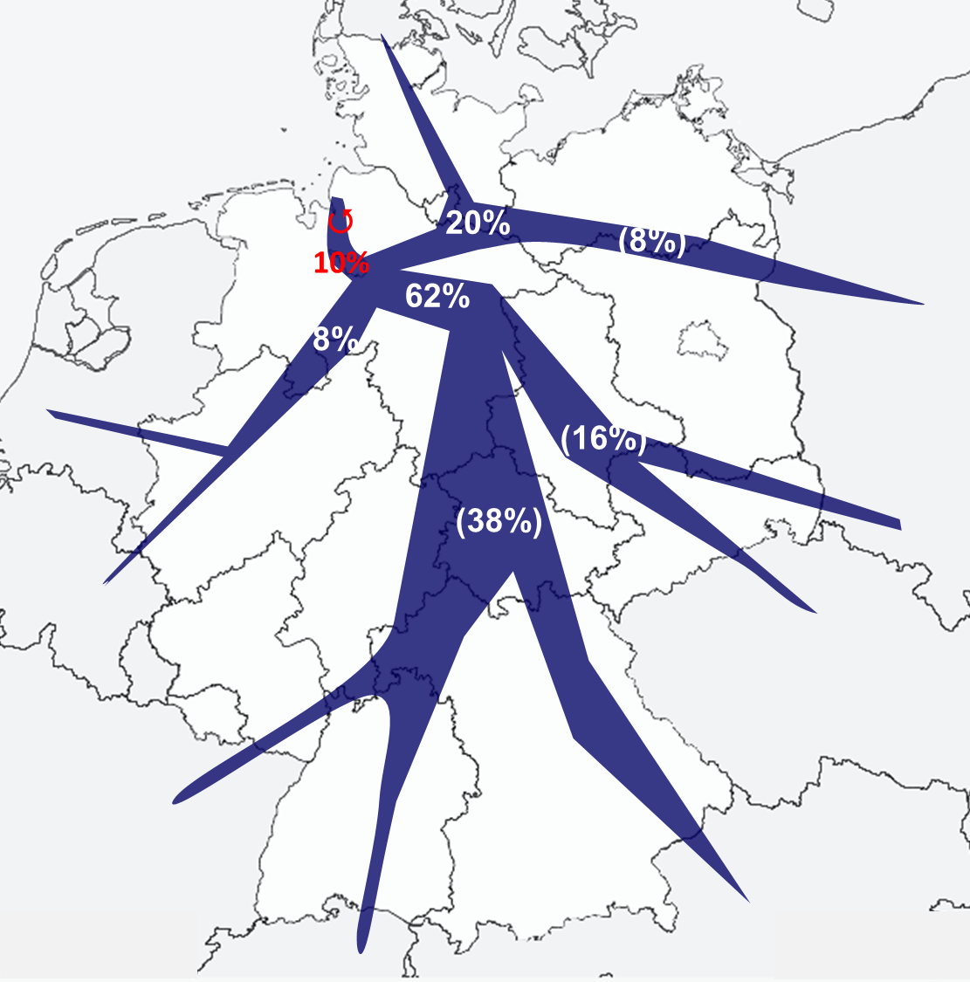
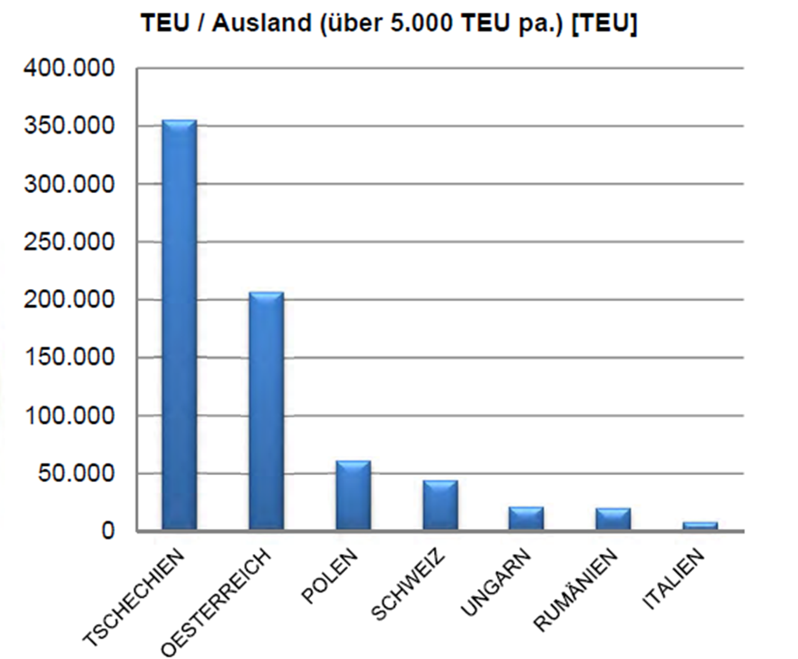
Prämisse (V) – Hinterlandverkehrsrelationen von Hamburg und Bremen mit erkennbar Ost-/Süd-Ost-Prägung
Hamburg 2013 Hinterlandrelationen KV
Bremen/Bremerhaven 2009-2012 (Ø):
Mehr als die Hälfte allein der Container-züge v/n HB/BHV rollen über den Knoten Hannover
Quelle: Häfen. HTC.

Slide 11
Fazit: Hinterlandverkehr der Schiene überfordert vsl. kurz- bis mittelfristig das Angebot an Infrastrukturkapazität
Bremische Häfen
  Mit aktualisierten Hinterlandverkehrszahlen muss die gesamte Strecke Bremen-Verden-Hannover als „überlastet“ betrachtet werden (Basis BVU plus 50% auf rd. 180 Gz tgl.)
  Marktanteil der Schiene im Hinterlandverkehr von 55% gilt als im besten Falle zu erreichen
  Angespannte Kapazitätssituation beeinflusst bereits heute die Betriebsqualität
  2014 erreichte „Schiene“ (primär streikbedingt) „nur“ 46,8% Marktanteil
  Bei linearer Trendextrapolation würde die maximale Kapazität vsl. zwischen 2020 und 2025 erreicht werden
  Aufkommenspotenzial aus Umschlagentwicklung für 2030 ggü. 2010 bei etwa 100%
Hafen Hamburg
  Hinterlandverkehr mit ca. 300 Zügen täglich v/n Hafen Hamburg via Lüneburg - Uelzen
  Marktanteil von 41% steht als „politisches“ Ziel im Raum
  Angespannte Kapazitätssituation beeinflusst bereits heute die Betriebsqualität
  2014 erreichte „Schiene“ (trotz Streik) 38,4% Marktanteil
  Bei fortgesetztem Wachstum von 3-5% p.a. würden die Kapazitäten überschlägig betrachtet vsl. 2025 bis 2025 endgültig erschöpft sein
  Aufkommenspotenzial aus Umschlagentwicklung für 2030 ggü. 2010 bei etwa 100%

Slide 12
Überblick
Team
Prämissen der Marktentwicklung
Kriterien zur Ermittlung der verkehrlichen Werte der Varianten
Kriterien zur Ermittlung der verkehrlichen Werte der Varinaten

Slide 13
Kriterien „Verkehr“ (I)
Lfd | Kriterium | Definition | Kurz-Erläuterung
1 | Realisations-zeit | Zeitraum, in dem der Markt (SGV, SP(N)V) durch eine fertig- gestellte, betriebs-bereite Variante weitere Kapazität zur Verfügung gestellt bekommt („je kürzer, je besser“) | Der Hinterlandverkehr (HLV) auf der Schiene wächst rasch. Der Anteil des HLV mit „Schiene“ nimmt zu. Häfen wollen zum Teil deutlich „mehr Schiene“, da diese in vielen Fällen die kosten-effizienteste Lösung darstellt. Es ist wahrscheinlich, dass sich bereits vor 2030 die Engpasssituation im Dreieck HB-HH-H weiter verschärfen wird^{1/2}
¹ BVU argumentiert, bis 2030 gäbe es kapazitiv „keine Probleme“, Knotenprobleme sollen separat behandelt werden und seien bis dahin gelöst. Daher auch bis 2030 im Prinzip keine neue Infrastruktur im Untersuchungsraum.
² Varianten wie z.B. die Alphavariante müssten in diesem Kontext auf der Ebene von Ausbaustufen ggf. differenziert bewertet werden. ABS-Elemente (Wiederaufbau Amerikalinie) sind hinsichtlich Zeit und Inhalt (u.a. Planungsaufwand) anders einzuordnen als Strecken mit NBS-ähnlichem Charakter (3. und/oder 4. Gleis Lüneburg – Uelzen).

Slide 14
Kriterien „Verkehr“ (II)
Lfd | Kriterium | Definition | Kurz-Erläuterung
2 | Schrittweise Inbetriebnahme | In Abhängigkeit möglicher Teil-inbetriebnahmen bekommt der Markt neue Kapazität | Möglichkeit, auch abschnittsweise Kapazitätsengpässe schnell beheben zu können

Slide 15
Kriterien „Verkehr“ (III)
Lfd | Kriterium | Definition | Kurz-Erläuterung
3 | Nutzen SPFV | Anzahl zusätzlich fahrbarer Züge (je Zeiteinheit)
 | Nutzen SPNV | Anzahl zusätzlich fahrbarer Züge (je Zeiteinheit) Anzahl Bahnhöfe
 | Nutzen SGV | Anzahl zusätzlich fahrbarer Züge (je Zeiteinheit)

Slide 16
Kriterien „Verkehr“ (IV)
Lfd | Kriterium | Definition | Kurz-Erläuterung
4 | Lösung für Bahnknoten (Bypass-funktion) | Fähigkeit, die vsl. deutlich und zeitnah wachsenden Verkehre in N-S- oder O-W-Richtung abzufahren unter Umfahrung oder baulichen Anpassung der bereits heute kritischen Bahnknoten | Unter Experten sind kapazitätskritische Bahnknoten HB-HH-H bereits heute ein gravierendes Problem. Dieses ist investiv und auch aus anderen Gründen in den Knoten de facto kaum konfliktfrei lösbar (Verlärmung, Stadtentwicklung)

Slide 17
Kriterien „Verkehr“ (V)
Lfd | Kriterium | Definition | Kurz-Erläuterung
5 | Steigerung der Trassen-kapazität | Anzahl der Züge des Seehafenhinterland-verkehrs (SHHV)/SGV und des SPV / SPNV, die im Dreieck HB-HH-H zusätzlich pro Tag gefahren werden können | Für SPNV und SHHV/SGV bestehen schon jetzt weitere Kapazitätsbedarfe. Wachstumstreiber des SGV sind zunehmender Hinterlandverkehr der Seehäfen und steigender Marktanteil der „Schiene“. Politische Erwartungen in den Häfen zum Wachstum im Bereich „Container“ standortabhängig bis zu 100% bis 2030. Bei fortgesetzter Entwicklungsdynamik ist bereits vorher mit einer weiteren Engpassverschärfung zu rechnen. Daraus leiten sich Steigerungen der Trassenkapazität ab in Abhängigkeit von der erwarteten Nachfrageentwicklung im SPNV und SGV

Slide 18
Kriterien „Verkehr“ (VI)
Kommentare vom 19.6.
Lfd | Kriterium | Definition | Kurz-Erläuterung
6 | Finanzbedarf | Investitionsbedarf für die Fertigstellung einer Variante („je kleiner, je besser“) | Steuerfinanzierte Investitionsmittel sind und werden a.o. knapp bleiben. Offizielles Budget für bis 2030 in Betrieb genomme-ne Infrastruktur bei etwa 40 Mrd.€. Weitere Großprojekte (NBS) damit vsl. deutlich zu spät für expansive Marktent-wicklung (siehe 1). „Kleine“ Projekte sind vsl. leichter / schneller zu finanzieren. Bei aktueller Dotierung und Fertigstellung lfd. Maßnahmen sind neue NBS vsl. erst nach 2040 realisierbar. Dies ist deutlich zu spät im Vergleich zum Bedarf im Dreieck HB-HH-H.

Slide 19
Kriterien „Verkehr“ (VIII)
Kommentare vom 19.6.
Lfd | Kriterium | Definition | Kurz-Erläuterung
8 | Kostengünstige Trassenpreise | Höhe des vsl. Trassenpreises im Verhältnis zum „normalen“ Tras-senpreis für Gü-terzüge bei DB Netz (je näher der vsl. Trassenpreis an der Kategorie F5, desto geeigneter ist die Variante für SGV und SPNV) | Die Trassenpreise sind von nennenswer-ter Bedeutung für die Kostenrechnung der Bahnunternehmen. „Trasse und Traktion“ dürften im Schnitt für über 30% der gesamten Kosten stehen. Europäische Seehäfen stehen im heftigen Wettbewerb. Die Kosteneffizienz der Hinterlandnetzwerke ist dabei von hoher und wachsender Bedeutung. Unnötige Kostenbelastungen verschlechtern die Wettbewerbsposition der Häfen insge-samt und auch des SGV. Der Lkw ist auf bestimmten Relationen teurer als Schiene und damit keine Alternative Kriterium spricht prinzipiell gegen NBS, da die Nutzung durch den HLV diesen deutlich verteuern (+343%) würde⁵.

Slide 20
Weiteres Vorgehen zur Kriterienentwicklung „Verkehr“
Abschließende Auswahl der Kriterien!
  Wie soll mit den kommentierten Kriterien umgegangen werden?
Gewichtung der Kriterien!
  Welche Bedeutung soll den einzelnen Kriterien beigemessen werden?
  Welches großgruppentaugliche Verfahren zur Gewichtung der Kriterien kommt hierfür in Frage?
  Welches Verfahren erlaubt zugleich eine rasche Auswertung und transparente Dokumentation der gemeinsam erarbeiteten Gewichtungen?
Anwendung der Kriterien!
  Welches Verfahren erlaubt eine Anwendung (vor Ort) im Forum?
  Wie kann das „Wahlgeheimnis“ gewahrt bleiben?
Auf Wunsch des Forums würde die Arbeitsgruppe einen praktikablen Vorschlag entwickeln.

Slide 21
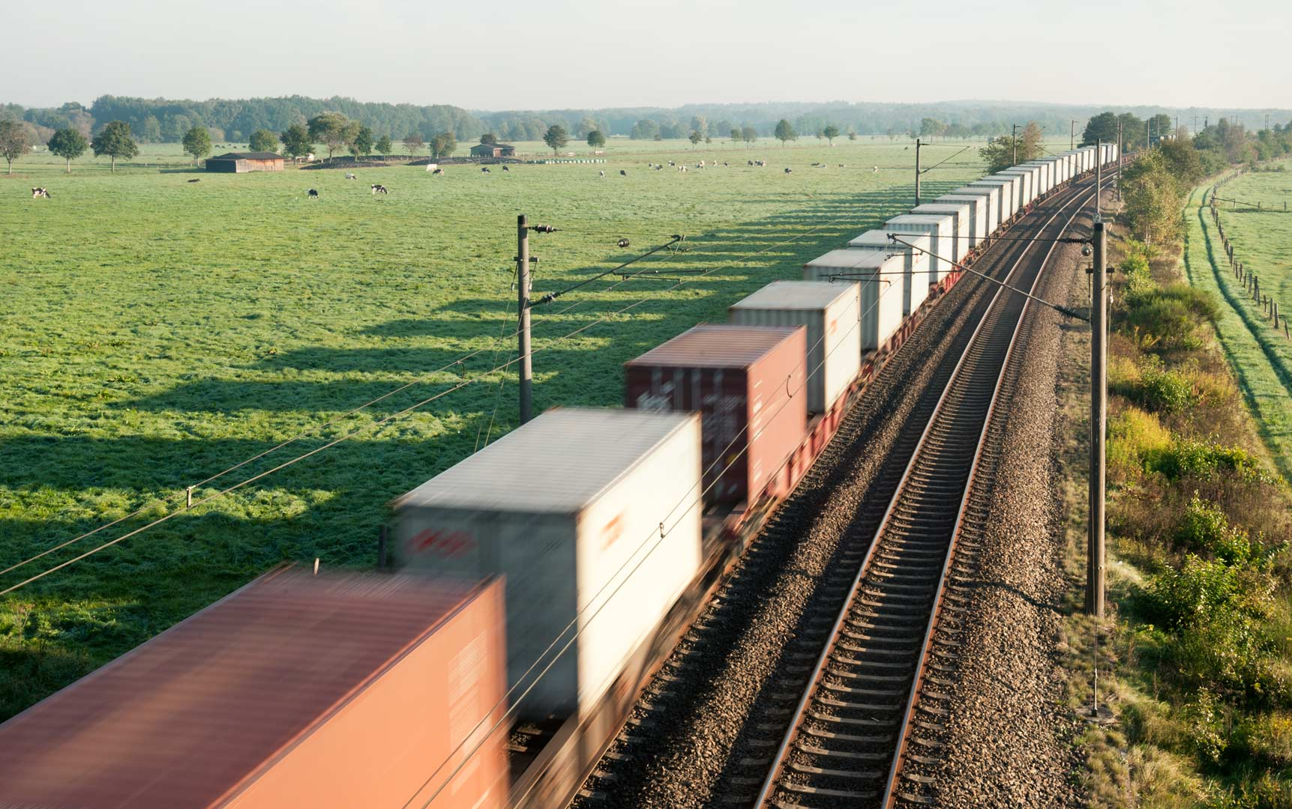
Vielen Dank!

